Slide 1



Presentée par Walid Bahij
Slide dans le cadre de la présentation au titre professionnel DWWM 2024

Slide 2



SOMMAIRE
1
Présentation personnelle
8
Objectifs
2
Introduction
9
Présentation des principales fonctionnalités
3
Présentation du projet
10
Démonstration
4
Technologies utilisées
11
Objectifs atteint ?
5
Architecture du projet
12
Conclusion et Perspectives
6
Diagramme ERD
7
Processus de développement

Slide 3
1. PRÉSENTATION PERSONNELLE
Mon parcours scolaire et professionnel a connu plusieurs rebondissements qui ont forgé ma détermination et m'ont conduit vers ma passion actuelle. En classe de 3ᵉ, j’ai effectué un stage chez Horyou, où j’ai découvert le métier de mon beau-frère, CTO de l’entreprise. Bien que fascinant, ce domaine m’avait alors semblé trop complexe à maîtriser, et je n’y avais pas immédiatement accroché. En terminale, j’ai poursuivi un bac SLMG option mercatique.
Malheureusement, à cause d’erreurs de jeunesse, je ne me suis pas présenté à certaines épreuves comme le sport et la philosophie, ce qui m’a valu une note globale de 8 et m’a rendu inéligible aux rattrapages. Suite à cet échec, j’ai enchaîné divers petits boulots, mais début 2024, j’ai ressenti le besoin de donner un nouveau souffle à ma carrière. C’est ainsi que je me suis orienté vers la formation en développement web chez Simplon.
Ce choix s’est imposé à moi, car le bac n’était pas un prérequis, contrairement à d’autres organismes, et leur méthodologie d’apprentissage en groupe collaboratif correspondait parfaitement à ma façon de travailler.
J’ai choisi le développement web, car j’ai toujours eu un intérêt marqué pour les technologies et les systèmes informatiques. Trouver des solutions techniques, explorer de nouvelles applications ou optimiser le fonctionnement des appareils m’a toujours attiré. C’est cette curiosité et cette logique qui m’ont convaincu de m’investir dans ce domaine, où je peux enfin transformer mes compétences en une véritable carrière.

Slide 4

Pourquoi WORKUP ?
Social Working Club est le projet qui nous a été attribué dans le cadre de l'examen du Titre Professionnel Développeur Web et Web Mobile (DWWM). L’objectif est de concevoir le backend d’un réseau social permettant aux utilisateurs de créer un compte, de publier des posts, de commenter les publications des autres, et d’interagir avec le contenu partagé. Ce projet met en pratique nos compétences en architecture MVC, gestion des bases de données, et développement d'API RESTful.
Workup est un projet innovant né dans mon salon, porté par l'envie de transformer la communication interne en entreprise. Ce service s'adresse à toutes les organisations, quelles que soient leur taille ou leur secteur d'activité, en leur offrant une plateforme où la transparence et l'engagement collaboratif prennent tout leur sens.
Avec Workup, chaque employé, qu'il soit salarié ou membre de la direction, a la possibilité de poster des idées, des réflexions ou des suggestions. Cette approche vise à encourager l'expression individuelle tout en mettant en avant des initiatives pour améliorer l'environnement de travail. L'objectif est de créer un espace d'échange fluide et constructif, où chacun peut contribuer à l'évolution de l'entreprise.
C'est un projet qui me tient à cœur, et je compte bien continuer à le développer après l'obtention de mon diplôme. Je crois fermement que Workup peut devenir un outil essentiel pour renforcer la collaboration et la culture d’entreprise.
2. INTRODUCTION

Slide 5


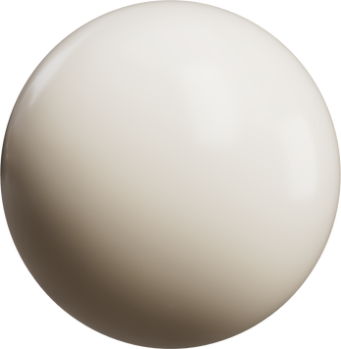
3. PRÉSENTATION DU PROJET
Utilisateur non inscrit “invité”
Utilasateur inscrit “membre”
Utilisateur Administrateur “admin”
Un utilisateur non inscrit sur WorkUp pourra consulter les annonces ne pourra pas déposer ou voir les info public d’un membre
Un utilisateur aura la possibilité de créer son propre espace membre afin de déposer une annonce, modifier, supprimer une annonce, il pourra aussi modifier ses informations personnelles et supprimer son compte définitivement
Un administrateur aura les mêmes droit qu’un utilisateur mais en plus un accès back-office dédié afin de gérer les utilisateur, les annonces et catégories.

Slide 6



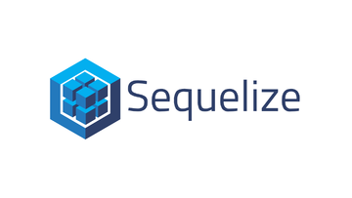



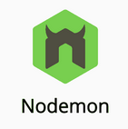




4. TECHNOLOGIES UTILISÉES
LANGAGES ET FRAMEWORKS
LANGAGES ET FRAMEWORKS
AUTHENTIFICATION ET SÉCURITÉ
OUTILS DE DÉVELOPPEMENT
ENVIRONNEMENT ET CONFIGURATION
TESTS

Slide 7
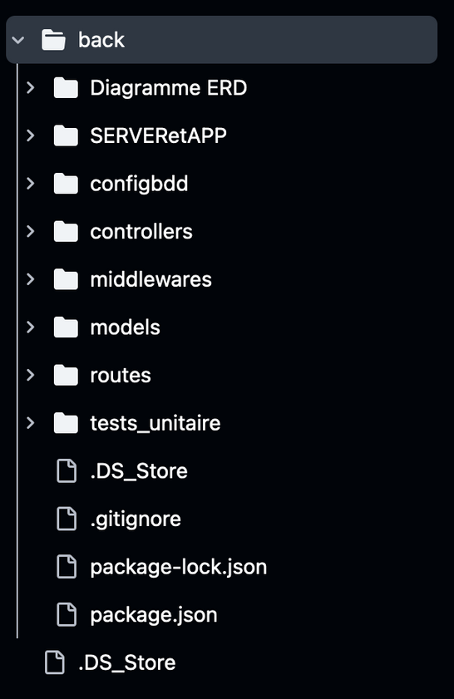
5. ARCHITECTURE DU PROJET
Pourquoi une architecture MVC ?
L’architecture MVC (Modèle-Vue-Contrôleur) a été choisie pour structurer le projet en raison de ses nombreux avantages :
Séparation des responsabilités : Chaque couche (Modèle pour les données, Contrôleur pour la logique, Vue pour les réponses) est indépendante, rendant le code plus clair et maintenable.
Facilité d’évolutivité : Ajouter ou modifier des fonctionnalités devient simple sans impacter l’ensemble du projet.
Standard reconnu : MVC est une bonne pratique courante, facilitant la collaboration et la compréhension du code par d’autres développeurs.
Réutilisation du code : Les fonctions du Modèle ou des Contrôleurs peuvent être réutilisées dans d’autres projets ou parties de l’application.
En somme, MVC garantit une structure claire, évolutive et professionnelle.

Slide 8
6. DIAGRAMME ERD
Pourquoi un diagramme ERD ?
J’ai utilisé un diagramme ERD (Entity-Relationship Diagram) pour concevoir la base de données, car le projet repose sur une base relationnelle avec MySQL, un système largement connu et essentiel à maîtriser dans le développement web.
MySQL et structure relationnelle :
MySQL est idéal pour des projets nécessitant des relations complexes entre les données, comme un réseau social avec des utilisateurs, posts et commentaires interconnectés.
Le diagramme ERD permet de visualiser ces relations (one-to-many, many-to-many) et de garantir une structure logique et cohérente dès le départ.
Avantages par rapport à MongoDB
MySQL gère efficacement les relations complexes avec des clés étrangères, ce qui simplifie les jointures et assure l’intégrité des données.

Slide 9
DIAGRAMME ERD
Contrairement à MongoDB, qui est flexible mais moins strict, MySQL impose une structure organisée, mieux adaptée à un projet nécessitant des relations bien définies.
Planification et optimisation :
Le diagramme ERD facilite la planification en fournissant une vue claire des entités et de leurs interactions, évitant ainsi des erreurs de conception.
Il aide aussi à optimiser les requêtes SQL et à garantir que la base de données reste performante.
Importance de MySQL :
MySQL est l’un des systèmes de gestion de bases de données les plus populaires dans le monde, utilisé dans de nombreux projets professionnels. Le maîtriser est donc une compétence précieuse et reconnue dans le domaine du développement web.

Slide 10
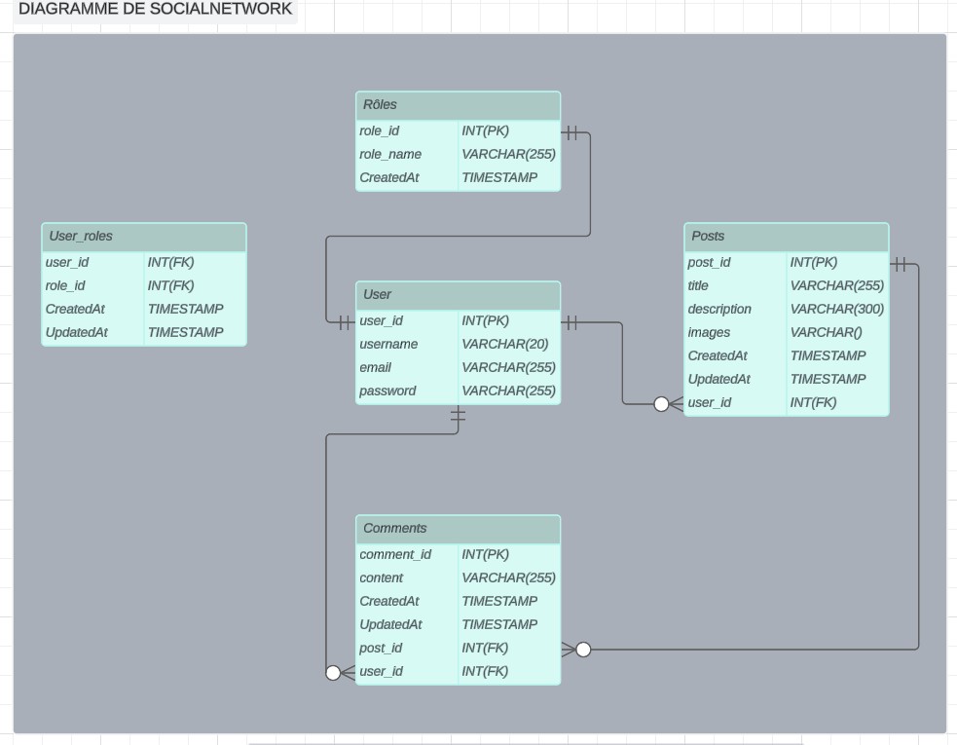
En résumé, l’utilisation de MySQL et d’un diagramme ERD garantit une base solide, organisée et professionnelle, tout en me permettant de travailler avec un outil clé dans l’industrie.
Voici le diagramme que j’ai établis avant d’initier mon projet :

Slide 11
7. PROCESSUS DE DÉVELOPPEMENT
Pour ce projet, j’ai choisi d’adopter une méthodologie agile, qui favorise la flexibilité, la collaboration et l'adaptabilité face aux changements. Cette approche me permet de travailler de manière itérative et d'ajuster le projet au fur et à mesure en fonction des retours et des besoins.
J'ai opté pour la méthode Kanban afin de gérer mon flux de travail. Cette méthode permet de visualiser
les tâches à accomplir, en cours et terminées, en utilisant un tableau Kanban.
Cela m'a permis de :
Prioriser les tâches : En classant les fonctionnalités et les améliorations en fonction de leur importance et de leur urgence.
Suivre l’avancement : Grâce aux colonnes du tableau (par exemple, "À faire", "En cours", "Terminé"), j’ai pu suivre l'état d'avancement de chaque tâche, éviter les blocages et garantir une gestion fluide du projet.
Optimiser le travail : Kanban permet de limiter le nombre de tâches en cours afin de se concentrer sur l’essentiel, ce qui a optimisé mon efficacité.

Slide 12
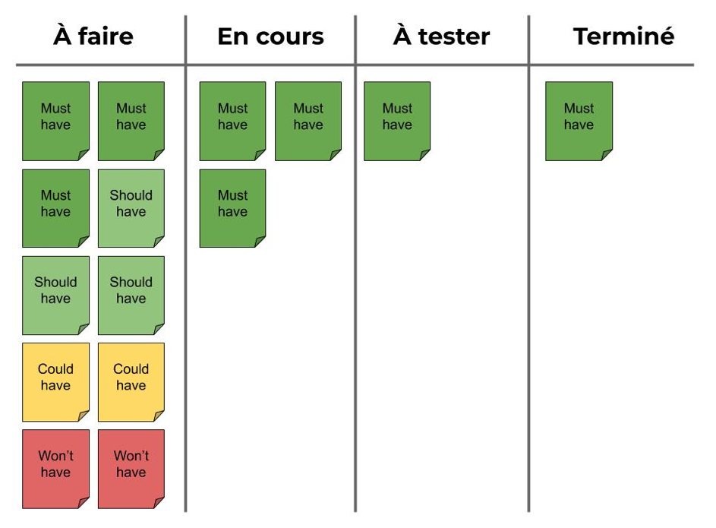
Cette méthodologie m’a permis de travailler de manière plus structurée tout en restant flexible et réactif aux évolutions du projet.

Slide 13
8. OBJECTIFS
Objectifs personnels :
Acquérir de l'expérience pratique
Améliorer ma gestion de projet
Développer des compétences en développement web backend

Slide 14
Objectifs professionnels :
Préparer mon entrée dans le monde professionnel
Renforcer mes compétences en développement web
Démontrer ma capacité à travailler en équipe

Slide 15

9. PRÉSENTATION DES PRINCIPALES FONCTIONNALITÉS

Slide 16
A. Création du projet
Utilisation de la commande npm init pour générer le fichier package.json, essentiel pour gérer les dépendances, scripts et configurations du projet.
Installation des dépendances :
Commande npm install pour installer les bibliothèques nécessaires, telles que :
Sequelize (ORM pour gérer la base de données)
dotenv (gestion des variables d'environnement)
CORS (gestion du partage des ressources entre domaines)
Bcryptjs & JWT (sécurisation des mots de passe et authentification des utilisateurs)
Gestion des dépendances :
Les dépendances sont ajoutées au fichier package.json et téléchargées dans le dossier node_modules, assurant le bon fonctionnement de l'application.

Slide 17
B. Connexion à la base de données avec Sequelize
Une base de données a été créée dans MySQL pour stocker les tables et les données de l'application.
Choix de Sequelize :
Sequelize a été choisi comme ORM pour faciliter la gestion des entités de la base de données en JavaScript, simplifiant ainsi les requêtes SQL et rendant l'interface plus intuitive.
Configuration de la connexion :
Création de fichiers de connexion pour inclure les informations sensibles (nom, utilisateur, mot de passe, hôte) dans un fichier .env.
Utilisation de dotenv pour sécuriser ces informations sensibles et éviter de les coder en dur.
Connexion à la base de données :
Cette configuration permet à l'application de se connecter à MySQL et d'effectuer des opérations de lecture et d'écriture.

Slide 18
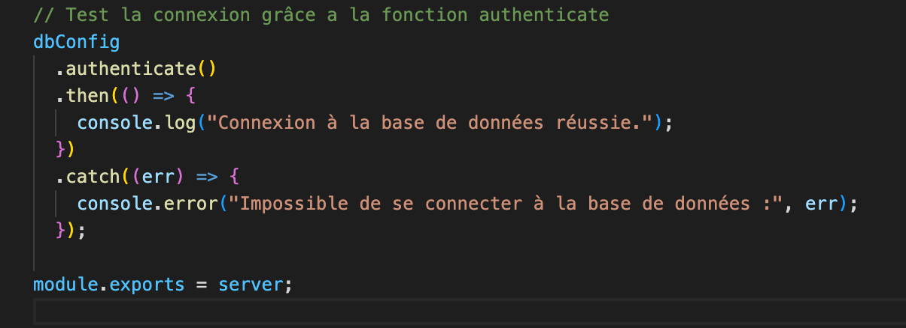
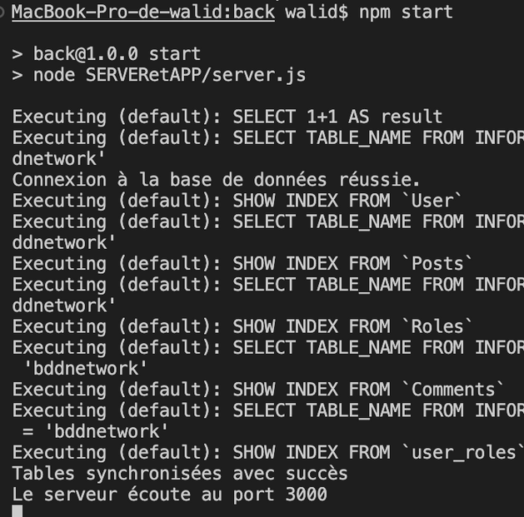

Slide 19
C. Création du server et du fichier app.js
Création des fichiers app.js et server.js :
J'ai créé app.js pour configurer l'application et server.js pour démarrer le serveur, garantissant ainsi une meilleure organisation du projet.
Configuration des routes et des répertoires statiques :
J'ai utilisé Express pour définir les routes et servir les fichiers du répertoire uploads de manière statique.
Utilisation de CORS :
Le middleware cors() a été utilisé pour permettre le partage de ressources entre différentes origines.
Configuration des en-têtes CORS pour les requêtes OPTIONS :
J'ai configuré les en-têtes de réponse pour les requêtes OPTIONS afin d'éviter les erreurs liées aux politiques CORS.

Slide 20
Middleware de journalisation des requêtes :
Un middleware a été ajouté pour enregistrer chaque requête HTTP, facilitant ainsi le suivi du trafic serveur.
Vérification et création du répertoire uploads :
Le code vérifie l'existence du répertoire uploads et le crée automatiquement si nécessaire.
Middleware pour gérer les corps de requêtes JSON :
J'ai utilisé express.json() pour traiter et convertir les corps des requêtes JSON en objets JavaScript.
Utilisation du routeur pour gérer les API :
Le routeur d'Express redirige les requêtes API vers des fichiers de routes séparés pour une structure modulaire et maintenable.

Slide 21
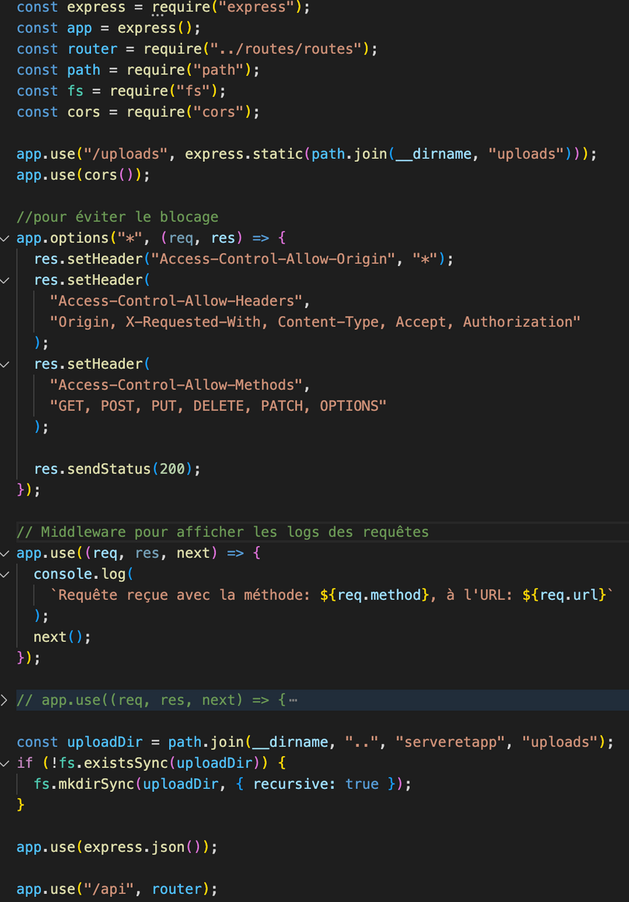

Slide 22
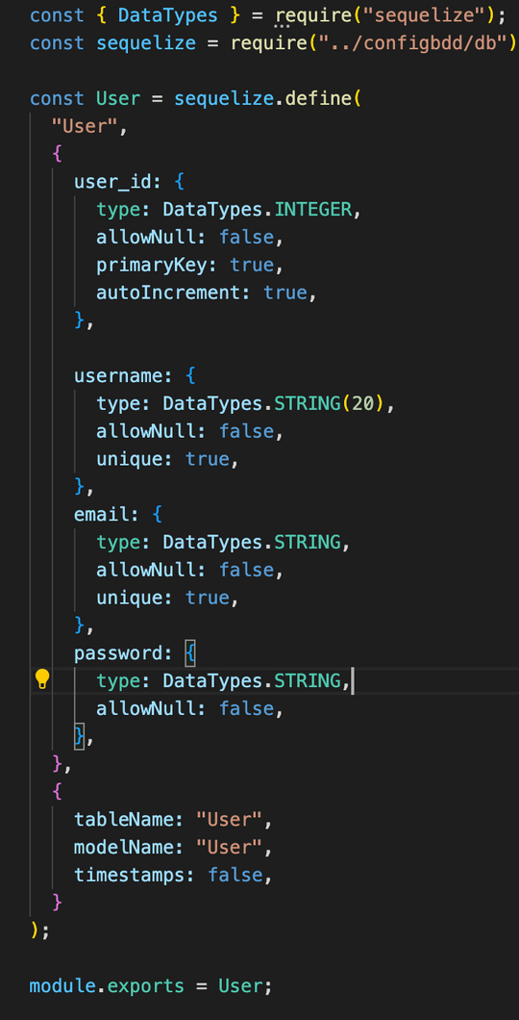
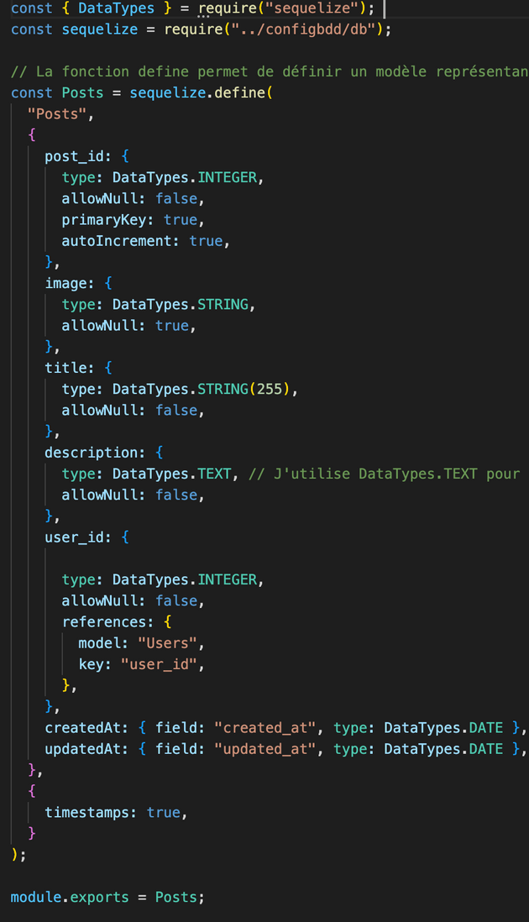
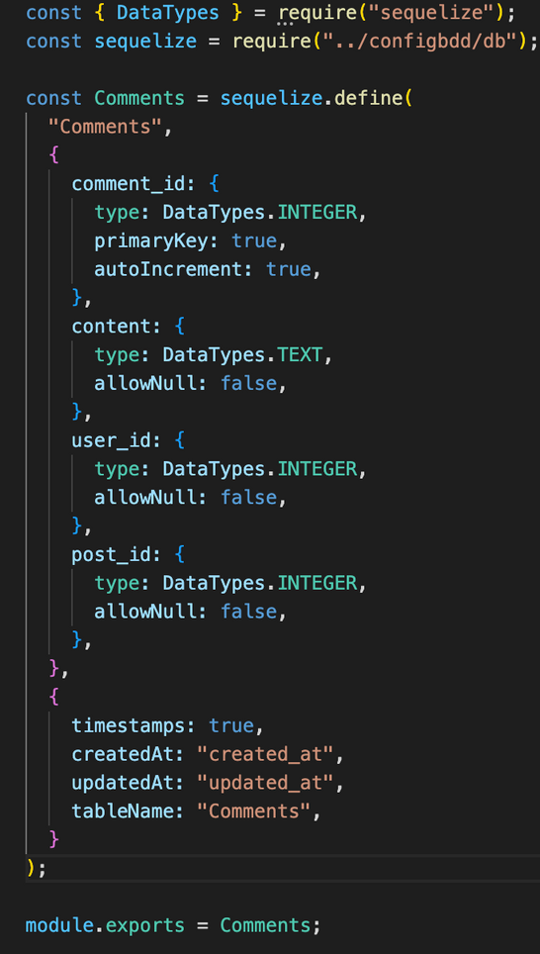
D. Création des Models
(Modèle roles =>)

Slide 23
Le modèle User représente les utilisateurs de l'application. Il est défini par plusieurs attributs essentiels :
● user_id: un identifiant unique pour chaque utilisateur, défini comme clé primaire et auto-incrémentée.
● username et email: des champs uniques et non nuls, garantissant que chaque utilisateur dispose d'un nom d'utilisateur et d'une adresse email uniques.
● password: un champ pour stocker le mot de passe de l'utilisateur, qui sera crypté avant d'être stocké dans la base de données.
L'objectif de ce modèle est de permettre l'enregistrement et la gestion des utilisateurs dans l'application. Il permet également de garantir l'intégrité des données grâce à l'unicité des champs username et email.

Slide 24
Le modèle Posts permet de représenter les articles ou publications que les utilisateurs partagent dans l'application.
Il comprend plusieurs champs importants :
● post_id: un identifiant unique pour chaque publication, défini comme clé primaire et auto-incrémentée.
● title: le titre de la publication,qui est une chaîne de caractères obligatoire.
● description: la description ou le contenu de la publication, qui peut être une chaîne de texte longue.
● image: un champ optionnel permettant de stocker le chemin d'une image associée à la publication.
● user_id:une clé étrangère qui permet de lier chaque publication à un utilisateur, représentant ainsi l'auteur de la publication.
Ce modèle est crucial pour gérer les contenus générés par les utilisateurs dans l'application.

Slide 25
Le modèle Comments permet de gérer les commentaires laissés par les utilisateurs sur les publications.
Il inclut :
● comment_id: un identifiant unique pour chaque commentaire, qui est une clé primaire et auto-incrémentée.
● content: le contenu du commentaire,qui est un
champ texte non nul.
● user_id: une clé étrangère pour lier chaque
commentaire à un utilisateur spécifique.
● post_id: une clé étrangère qui associe chaque
commentaire à une publication spécifique.
Ce modèle facilite l'interaction entre les utilisateurs de l'application, leur permettant de réagir aux publications des autres.

Slide 26
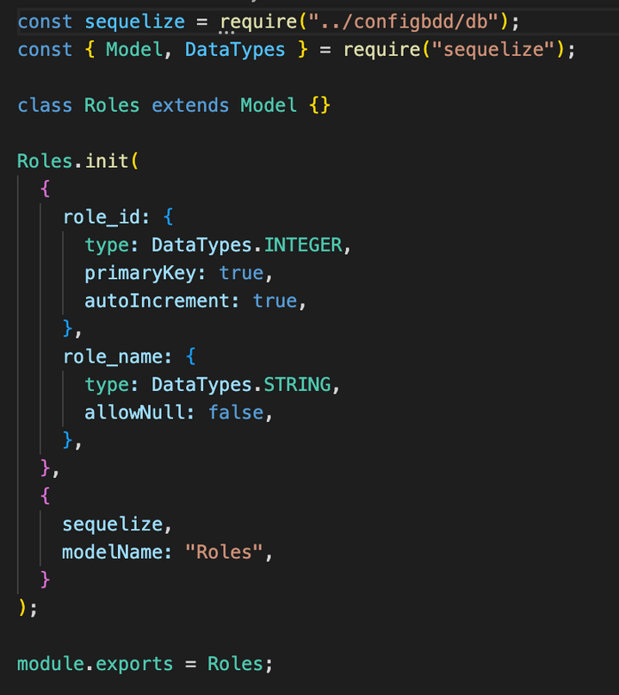
Le modèle Roles permet de définir les rôles des utilisateurs dans l'application, tels que "admin" ou "user". Il comprend :
● role_id: un identifiant unique pour chaque rôle, défini comme clé primaire et auto-incrémentée.
● role_name: le nom du rôle (parexemple"admin", "user"), un champ obligatoire.
Ce modèle est essentiel pour la gestion des autorisations et des droits d'accès dans l'application.

Slide 27
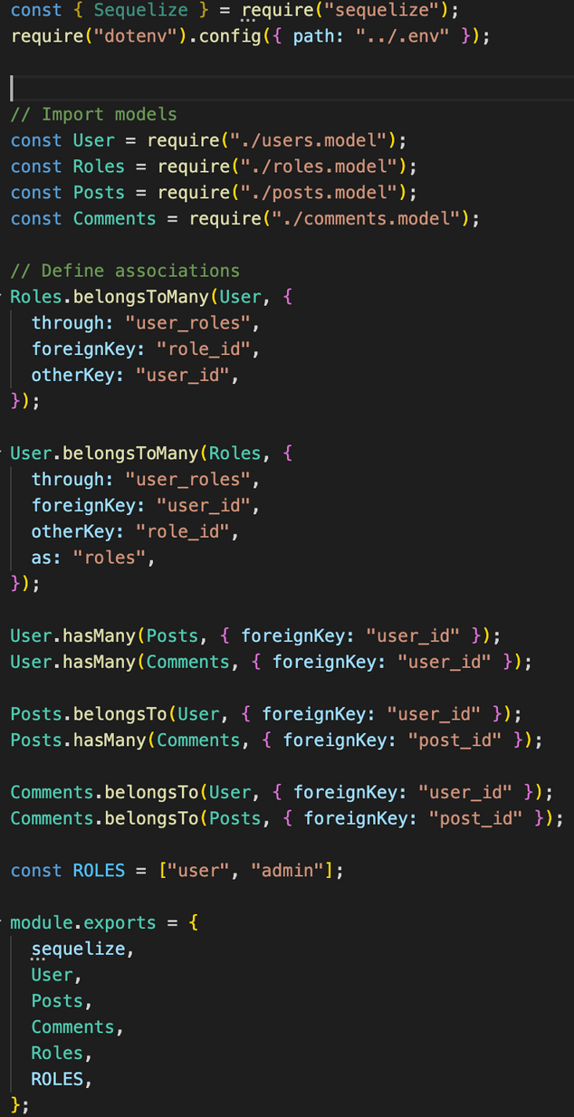
Relations intra-modèles
User - Posts (One-to-Many) :
Un utilisateur peut publier plusieurs articles, chaque article étant lié à un seul utilisateur via la clé étrangère user_id dans le modèle Posts.
Posts - Comments (One-to-Many) :
Une publication peut avoir plusieurs commentaires, chaque commentaire étant associé à une seule publication via la clé étrangère post_id dans le modèle Comments.
User - Comments (One-to-Many) :
Un utilisateur peut laisser plusieurs commentaires, chaque commentaire étant lié à un seul utilisateur grâce à la clé étrangère user_id dans le modèle Comments.
User - Roles (Many-to-Many) :
Un utilisateur peut avoir plusieurs rôles, cette relation est gérée par une table de liaison entre User et Roles, utilisant des clés étrangères.

Slide 28
Les modèles sont un élément central dans la structure de la base de données et la gestion des données dans l'application. Grâce à Sequelize, la définition des modèles et la gestion des relations entre eux deviennent des tâches plus simples et plus efficaces. En suivant les bonnes pratiques de modélisation de données, nous garantissons une architecture solide et évolutive pour le projet.

Slide 29
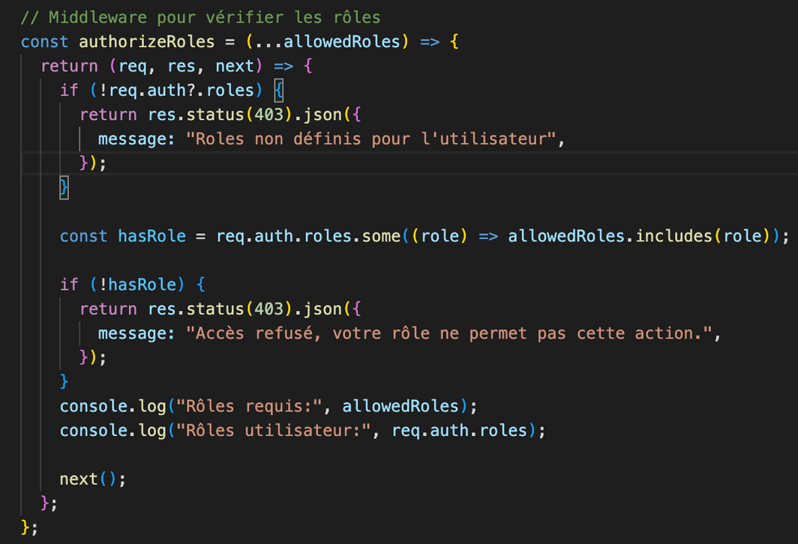
E. Middlewares
Le middleware authorizeRoles joue un rôle central dans la gestion des autorisations. Il permet de restreindre l'accès à certaines ressources ou fonctionnalités en fonction des rôles attribués à l'utilisateur connecté (comme admin ou user).
Le fonctionnement est simple :
● Le middleware vérifie si les rôles de l'utilisateur, disponibles dans req.auth.roles, correspondent à ceux autorisés pour accéder à une ressource.
● Si l'utilisateur n'a pas le rôle requis, une réponse avec un code HTTP 403 est renvoyée, indiquant un accès refusé.
Cela garantit une gestion fine des droits d'accès, essentielle dans un contexte multi-utilisateur.
1.1 authorizeRoles

Slide 30
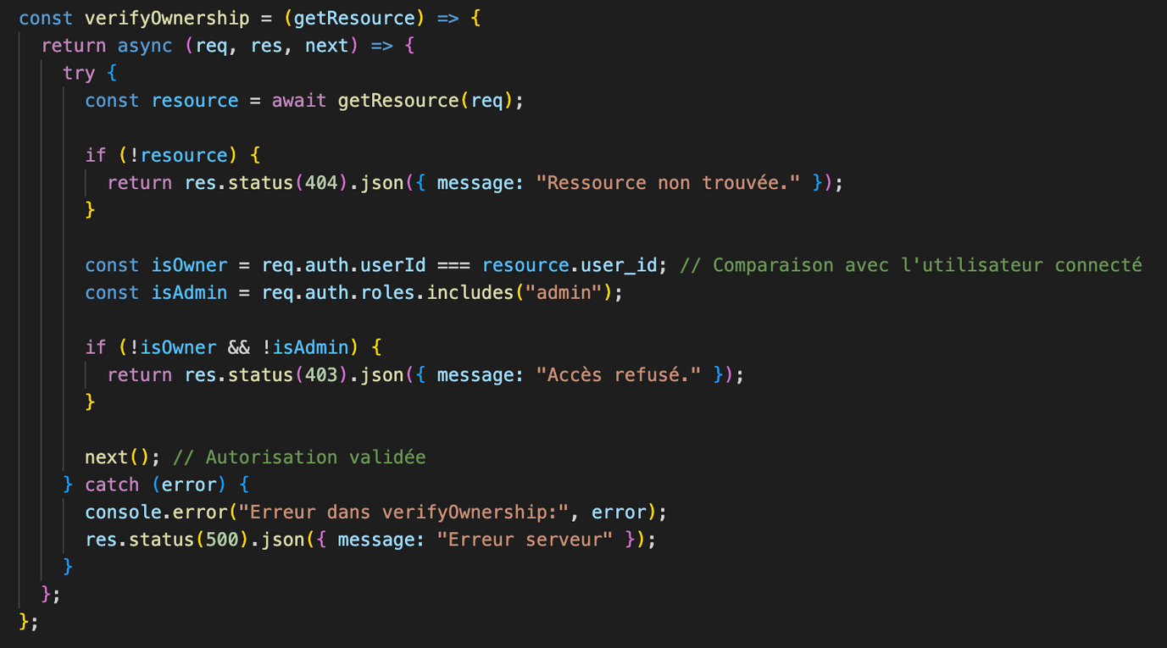
1.2 verifyOwner
Ce middleware est conçu pour valider que l'utilisateur connecté est bien le propriétaire d'une ressource (comme un post ou un commentaire) ou dispose des droits administratifs. Il prend en paramètre une fonction getResource qui retourne la ressource ciblée.
Le processus :
Récupération de la ressource à partir de la base de données.
Comparaison de l'user_id de la ressource avec celui de l'utilisateur connecté (req.auth.userId).
Vérification si l'utilisateur a un rôle administratif (admin) pour contourner cette limitation.
En cas de non-conformité, une réponse appropriée est renvoyée (erreur 403 ou 404 si la ressource est introuvable).
Ce middleware est indispensable pour protéger les ressources sensibles et prévenir les accès non autorisés.

Slide 31
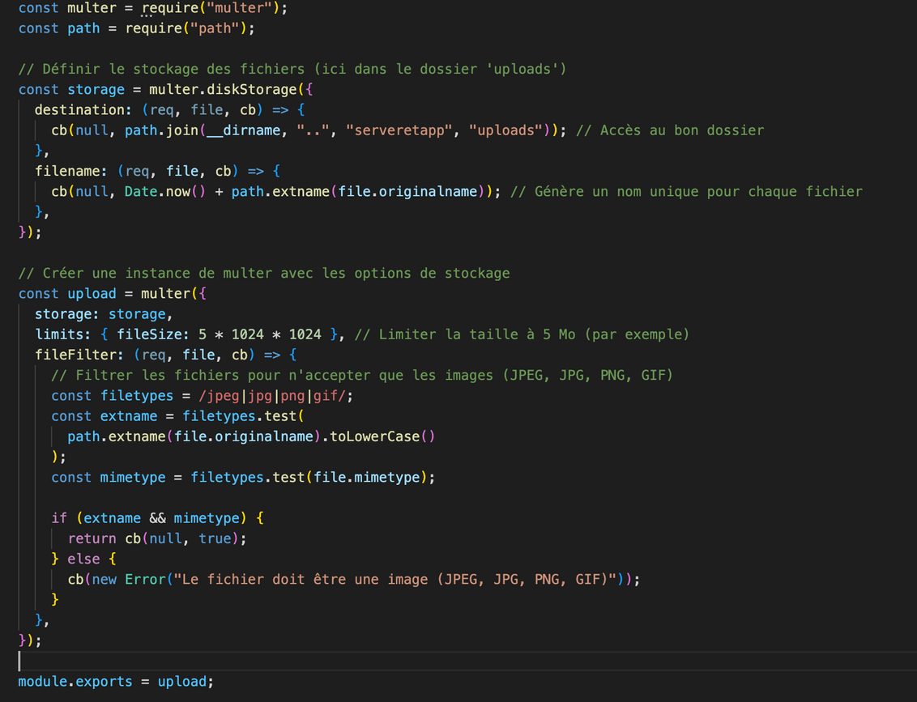
1.3 multer
Pour gérer l'upload d'images dans l'application, le middleware multer a été configuré.
● Stockage des fichiers : Les images sont enregistrées dans un répertoire dédié (uploads), avec des noms uniques générés à l'aide de la date actuelle.
● Filtrage des fichiers : Seules les images (JPEG, JPG, PNG, GIF) sont acceptées, grâce à une fonction de validation basée sur le type MIME et l'extension.
● Limitation de taille : Une taille maximale de 5 Mo par fichier est imposée pour éviter tout abus.
Ce middleware simplifie l'ajout de contenu multimédia tout en garantissant la conformité avec les exigences de l'application.

Slide 32
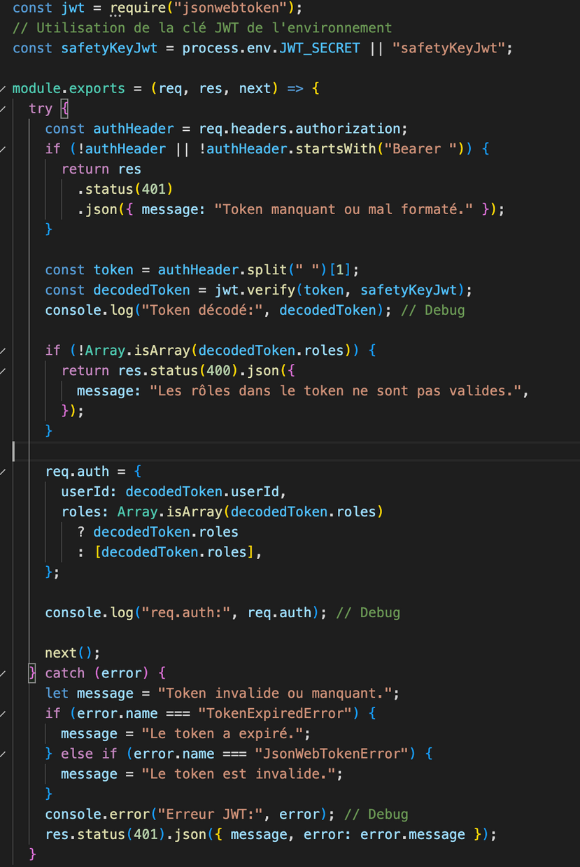
Pour sécuriser l'application, un middleware d'authentification utilisant les JSON Web Tokens (JWT) a été mis en place.
● Extraction et validation du token : Le token est récupéré dans l'en-tête Authorization et validé à l'aide de la clé secrète (JWT_SECRET).
● Décodage du token : Les informations de l'utilisateur, comme son userId et ses rôles, sont extraites et ajoutées à l'objet req.auth.
● Gestion des erreurs : Des messages spécifiques sont renvoyés en cas d'erreur, comme un token expiré ou mal formé.
Ce middleware est essentiel pour protéger les routes sensibles et s'assurer que seules les requêtes authentifiées sont traitées.

Slide 33
F. Controllers
Après avoir mis en place et expliqué les middlewares essentiels pour sécuriser et structurer mon application, je me suis concentré sur le développement des contrôleurs, et notamment celui dédié à la gestion des utilisateurs, afin de centraliser les opérations telles que l'inscription, la connexion, et la modification des données utilisateur.

Slide 34
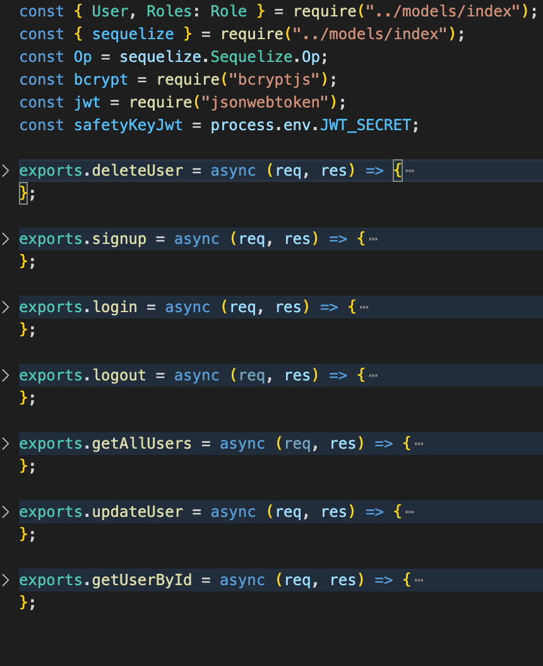
1.1 userController

Slide 35
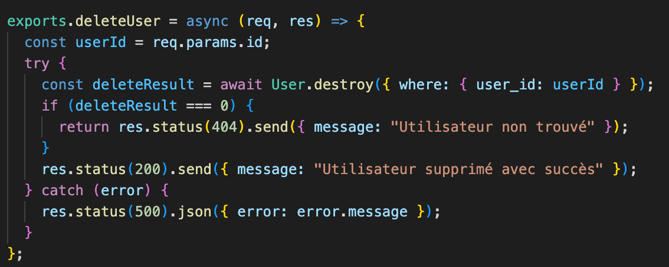
deleteUser
Description : Supprime un utilisateur par son ID.
Étapes principales :
Récupère l'ID de l'utilisateur depuis les paramètres de la requête.
Supprime l'utilisateur avec User.destroy.
Retourne une erreur 404 si l'utilisateur n'existe pas, sinon confirme la suppression.

Slide 36
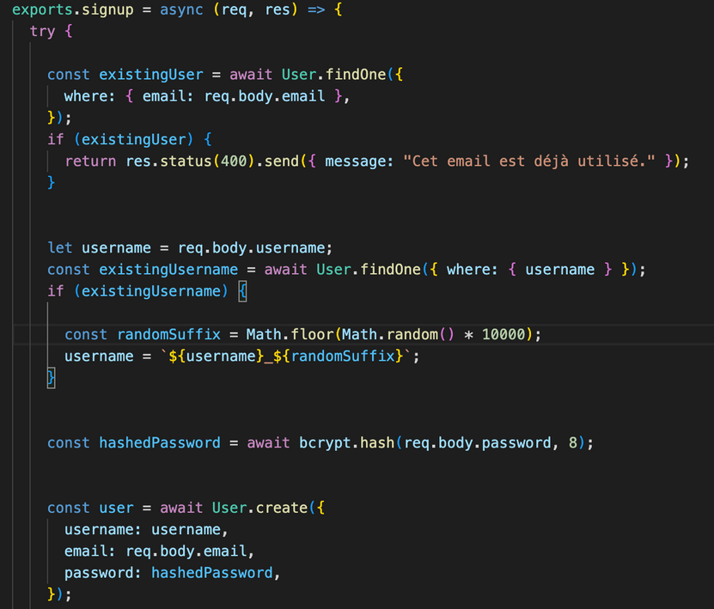
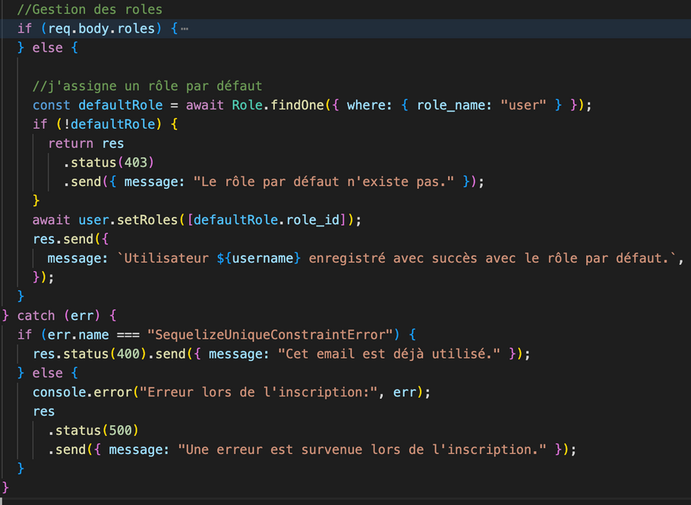
signup
Description : Permet à un utilisateur de s'inscrire.
Étapes principales :
Vérifie si l'email ou le username existent déjà.
Hash le mot de passe avec bcrypt pour garantir la sécurité.
Crée l'utilisateur avec un rôle par défaut (ex. : "user").
Retourne l'utilisateur créé ou un message d'erreur (ex. conflit d'email).

Slide 37
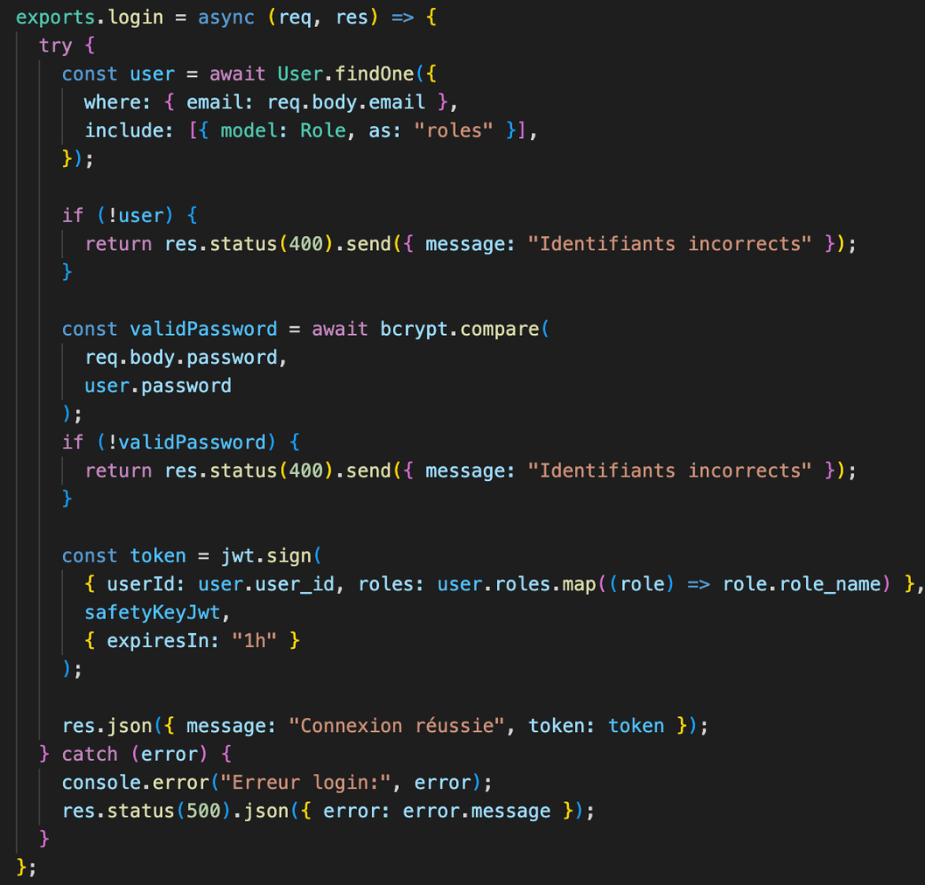
login
Description : Permet à un utilisateur de se connecter.
Étapes principales :
Recherchez l'utilisateur par email.
Valide le mot de passe avec bcrypt.
Génère un token JWT avec l'ID de l'utilisateur et ses rôles.
Retourne le token ou une erreur en cas de connexion échouée.

Slide 38
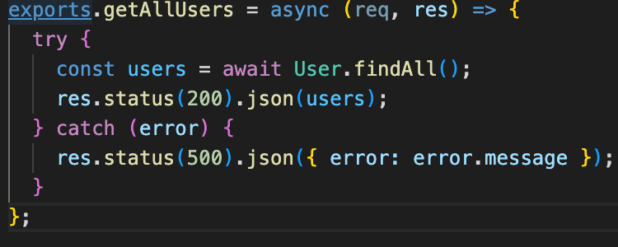
getAllUsers
Description : Récupère tous les utilisateurs.
Étapes principales :
J’utilise User.findAll pour extraire les utilisateurs depuis la base de données.
Retourne les données sous forme de liste ou une erreur en cas de problème.

Slide 39
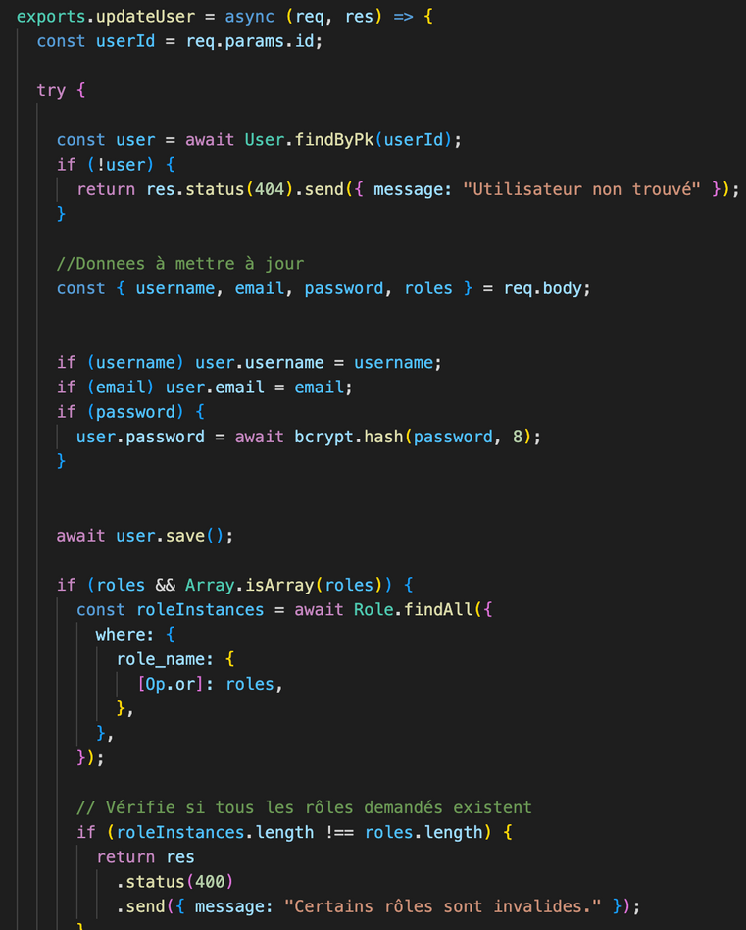
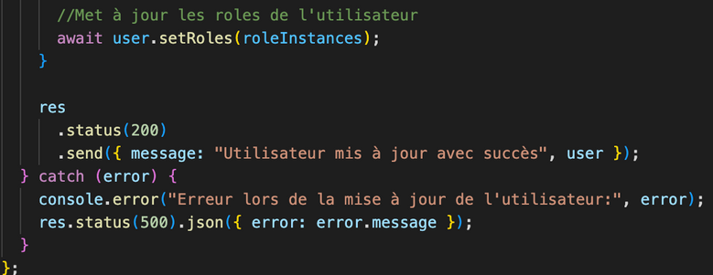
updateUser
Description : Met à jour un utilisateur par son ID.
Étapes principales :
Récupère l'utilisateur par son ID.
Vérifie que l'utilisateur existe.
Met à jour les champs modifiables (username, email, mot de passe, etc.).
Gère la modification des rôles si nécessaire.
Sauvegarde et retourne l'utilisateur mis à jour.

Slide 40
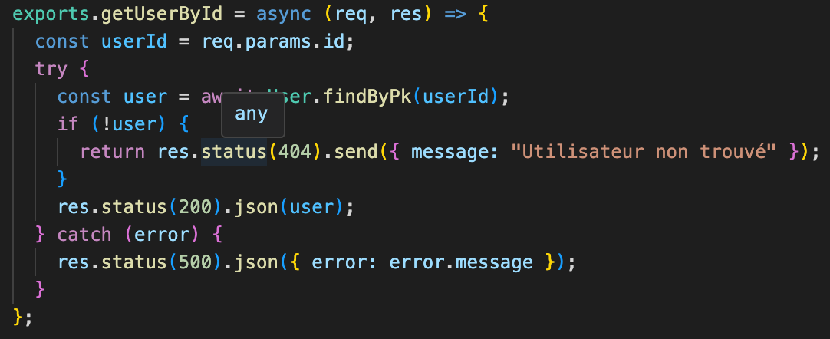
getUserById
Description : Récupère un utilisateur par son ID.
Étapes principales :
Recherche l'utilisateur avec User.findByPk.
Vérifie que l'utilisateur existe.
Retourne les informations ou une erreur si introuvable.

Slide 41
Points forts des controllers
● Sécurité : Utilisation de bcrypt pour hasher les mots de passe et de JWT pour sécuriser les sessions.
● Validation : Vérifie l'unicité des emails et usernames, ainsi que l'existence des rôles.
● Modularité : Les rôles sont gérés dynamiquement, facilitant les évolutions futures.
● Gestion des erreurs : Messages clairs pour les erreurs courantes (conflit d'email, utilisateur
introuvable, etc.).
Ces Controllers forment une base solide pour gérer les utilisateurs de manière sécurisée et efficace .

Slide 42
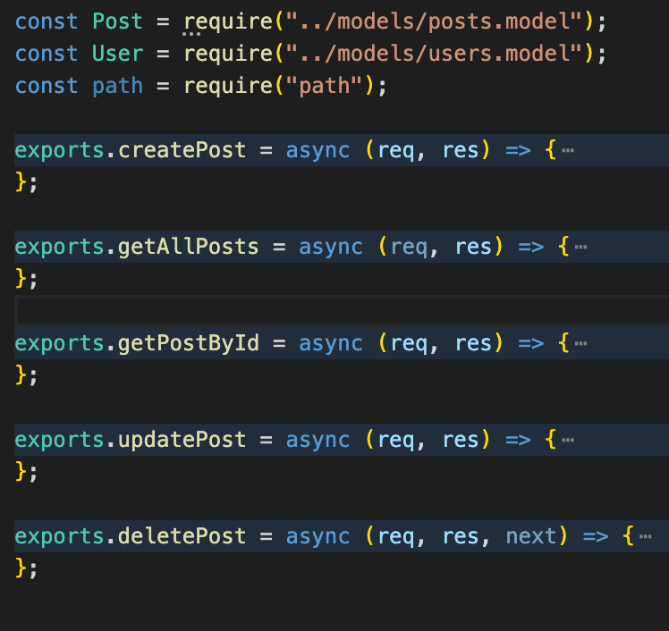
1.2 postController

Slide 43
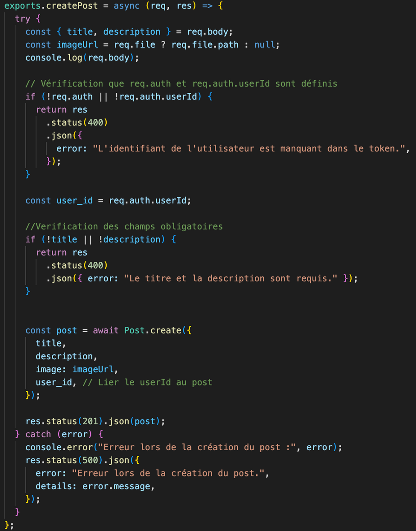
CreatePost
Description : Permet à un utilisateur connecté de créer un post.
Étapes principales :
● Extrait les données title, description, et éventuellement l'image du corps de la requête.
● Vérifie si l'utilisateur est authentifié via le middleware.
● Crée le post en associant l'utilisateur via son ID (req.auth.userId).
● Retourne le post créé ou un message d'erreur en cas de problème.

Slide 44
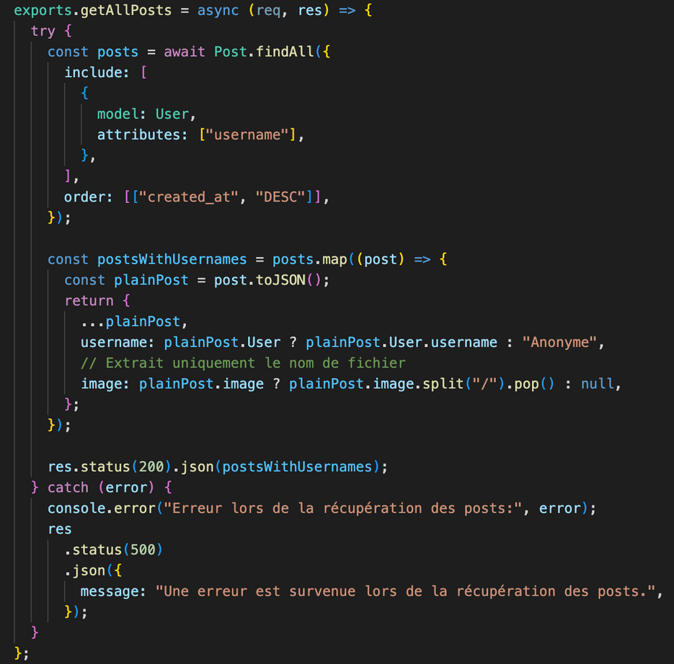
getAllPosts
Description : Récupère tous les posts.
Étapes principales :
● Utilise Post.findAll pour récupérer tous les posts depuis la base de données.
● Peut inclure des jointures pour récupérer des données liées (ex. utilisateur, commentaires).
● Retourne la liste des posts ou une erreur si aucun post n'est trouvé.

Slide 45
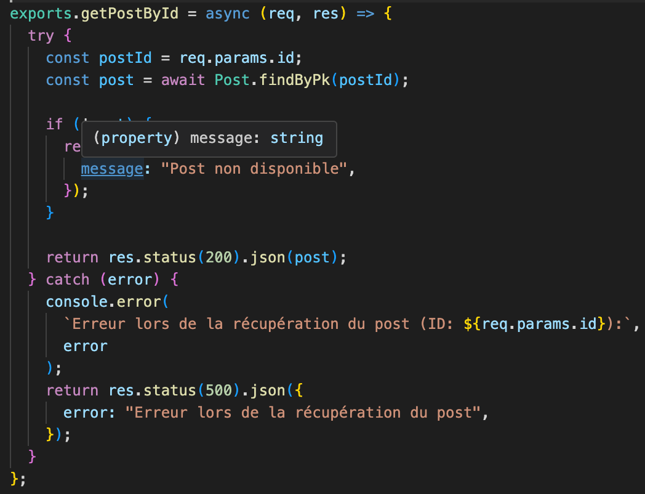
getPostById
Description : Récupère un post spécifique par son ID.
Étapes principales :
● Recherche le post avec Post.findByPk.
● Vérifie si le post existe :
○ Sinon, retourne une erreur 404.
○ Sinon, retourne les détails du post.
● Gère les erreurs liées à la récupération des données.

Slide 46
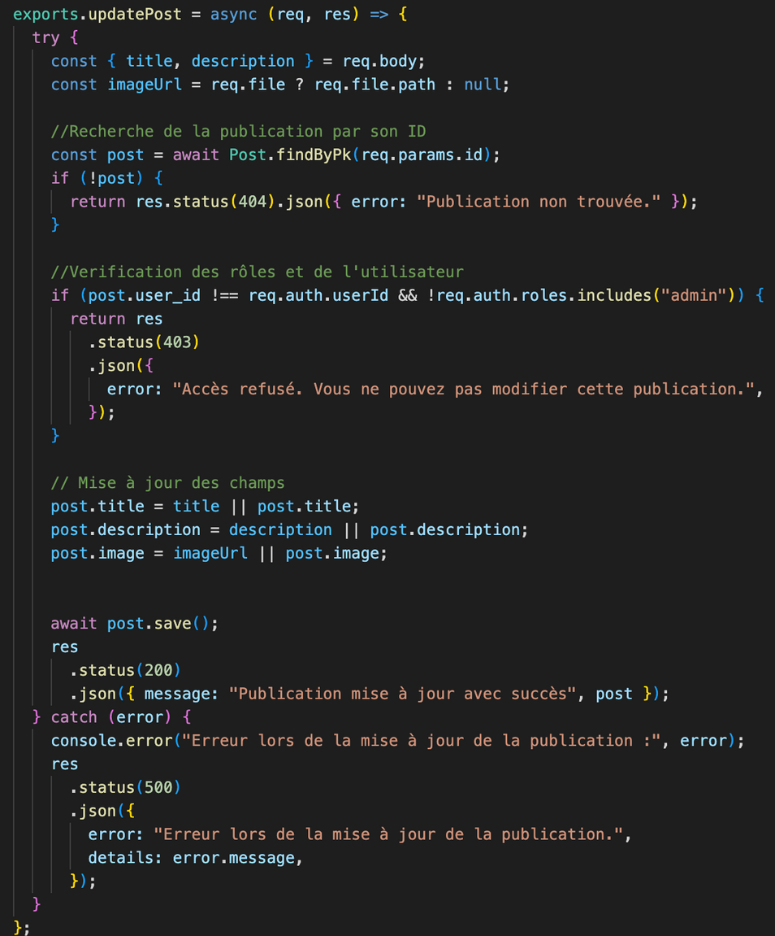
updatePost
Description : Met à jour les informations d'un post spécifique.
Étapes principales :
● Récupère les nouvelles données (title, description, image) à partir de la requête.
● Cherche le post via Post.findByPk.
● Vérifie si le post existe :
○ Si non, retourne une erreur 404.
● Vérifie les droits de modification :
○ Autorise uniquement l'auteur du post ou un administrateur à le modifier.
● Met à jour les champs modifiables (tout en conservant les valeurs actuelles si aucune nouvelle donnée n'est fournie).
● Sauvegarde les modifications et retourne le post mis à jour.
● Gère les erreurs de mise à jour.

Slide 47
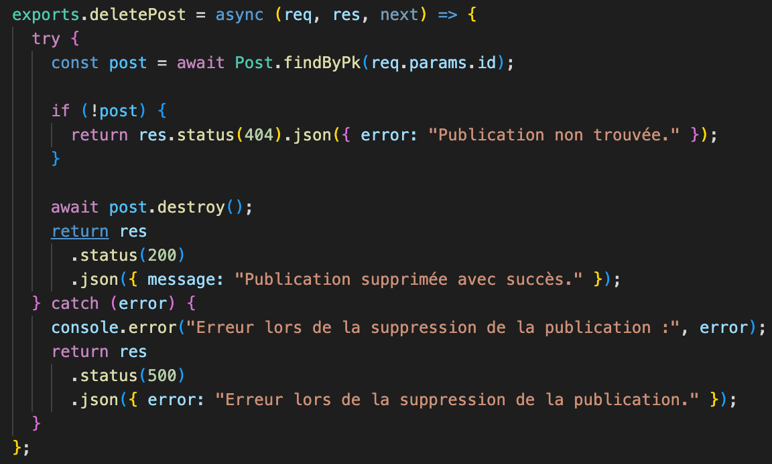
deletePost
Description : Supprime un post spécifique par son ID.
Étapes principales :
● Cherche le post à supprimer via Post.findByPk.
● Vérifie si le post existe :
○ Si non, retourne une erreur 404.
● Vérifie les droits de suppression :
○ Autorise uniquement l'auteur du post ou un administrateur.
● Supprime le post avec Post.destroy.
● Retourne une confirmation de suppression ou un message d'erreur en cas de problème.

Slide 48
Ces Controllers gèrent les interactions principales avec les posts tout en appliquant des vérifications de sécurité comme l'authentification, les permissions, et la gestion des erreurs.

Slide 49
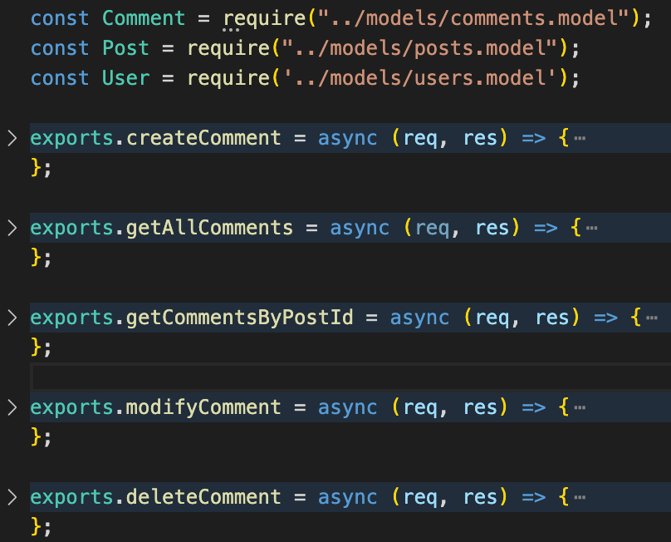
1.3 commentController

Slide 50
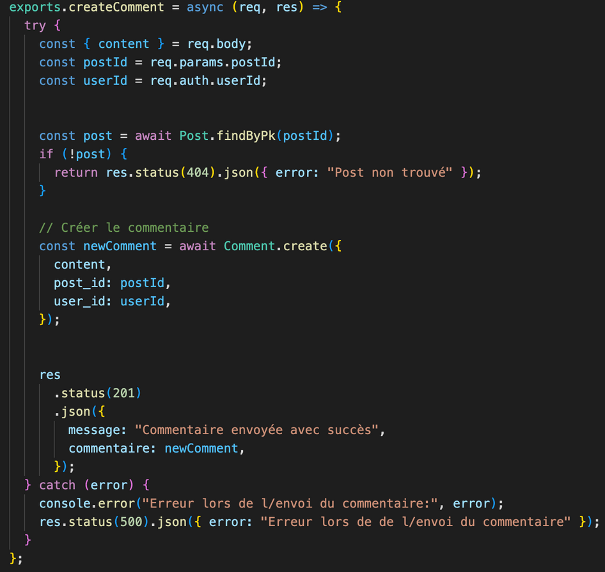
createComment
But : Créer un commentaire pour un post spécifique.
Entrées :
Contenu du commentaire (content) via req.body.
ID du post (postId) via req.params.
ID de l'utilisateur (userId) extrait du middleware JWT.
Étapes principales :
Vérifie si le post existe en utilisant Post.findByPk(postId).
Si le post n'existe pas, retourne une erreur 404.
Crée un commentaire avec les informations suivantes :
Contenu du commentaire.
ID du post associé.
ID de l'utilisateur connecté.
Retourne message d'erreur en cas de problème.

Slide 51
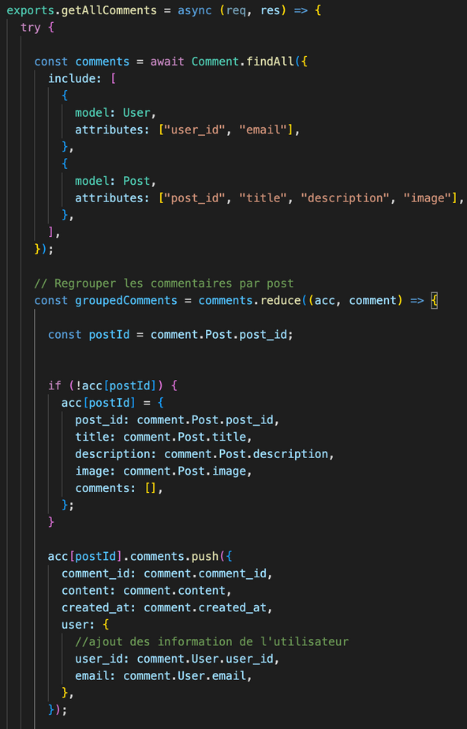
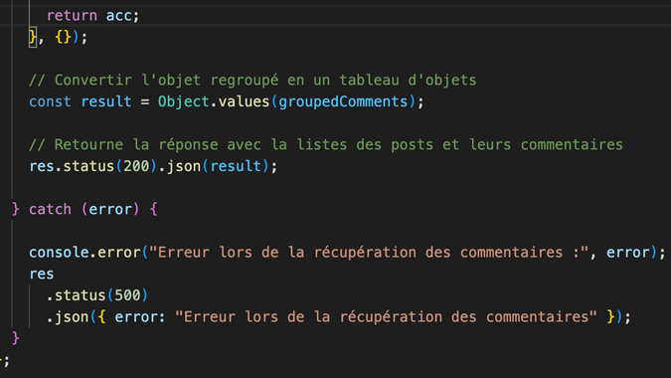
getAllComments
But : Récupérer tous les commentaires en les regroupant par post.
Chaque objet contient les détails d'un post (ID, titre, description, image) et un tableau de ses commentaires.
Étapes principales :
Utilise Comment.findAll pour récupérer tous les commentaires, incluant les informations sur :
L'utilisateur ayant écrit le commentaire.
Le post auquel appartient le commentaire.
Regroupe les commentaires par ID de post.
Transforme les données regroupées en un tableau d'objets structurés pour la réponse.
Retourne les données ou un message d'erreur en cas de problème.

Slide 52
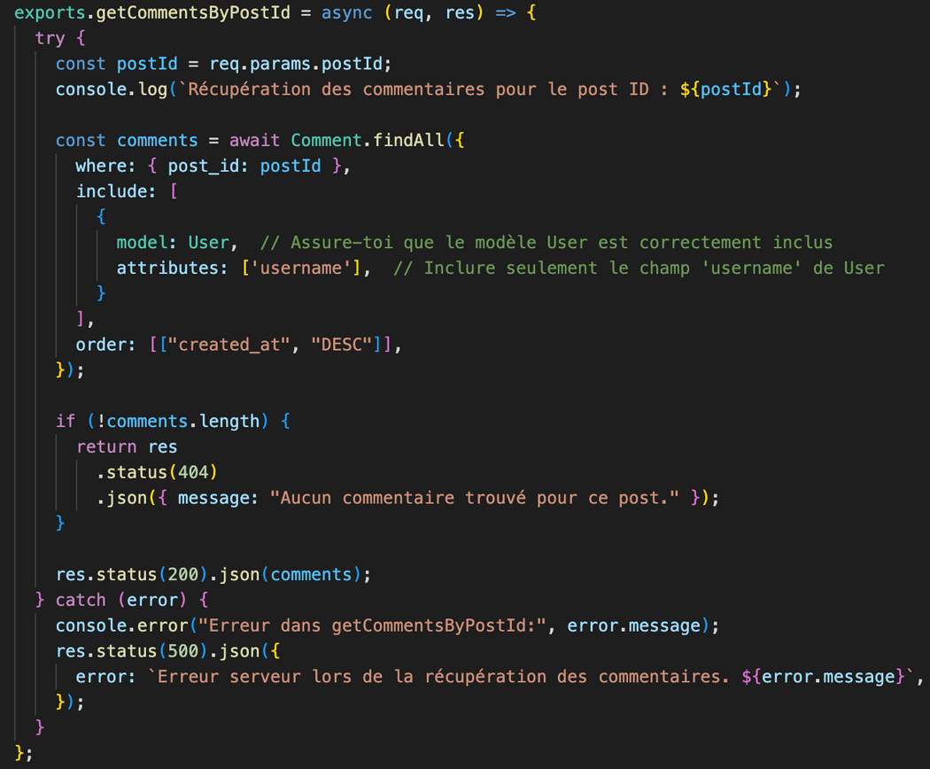
getCommentsByPostId
But : Récupérer tous les commentaires d’un post spécifique.
Entrée :
ID du post (postId) via req.params.
Étapes principales :
Filtre les commentaires en utilisant Comment.findAll ( { where: { postId } } ).
Inclut les informations de l'utilisateur ayant écrit chaque commentaire (via Sequelize include).
Trie les commentaires par ordre décroissant de création (ORDER BY createdAt DESC).
Si aucun commentaire n'existe, retourne une erreur 404.
Retourne les commentaires associés au post ou un message d'erreur.

Slide 53
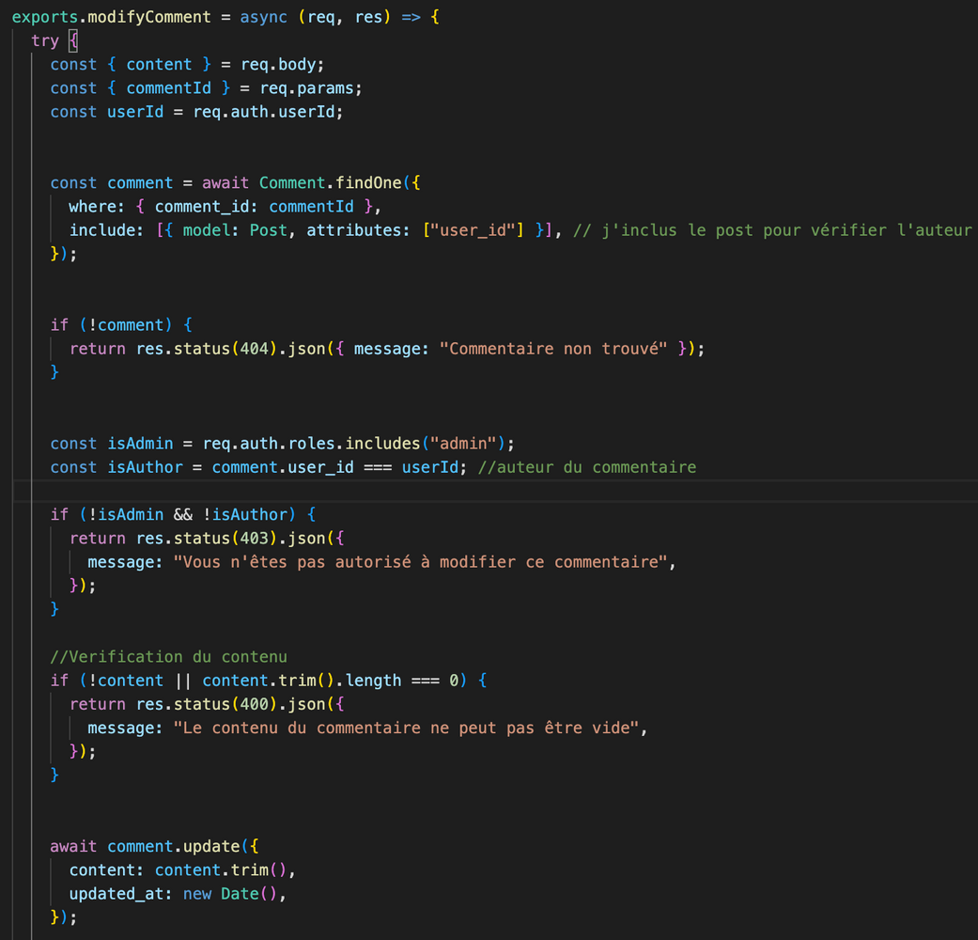
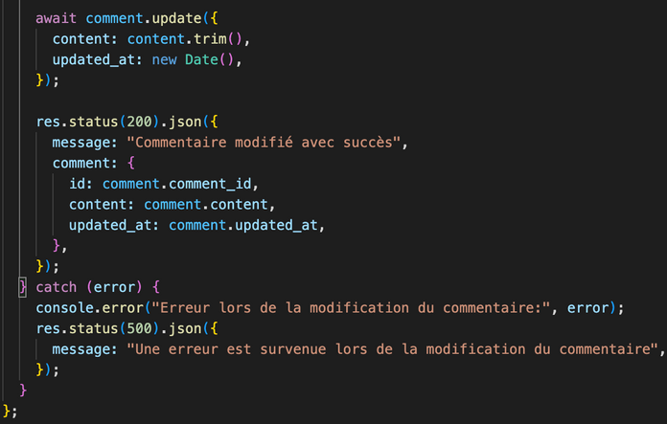
modifyComment
But : Modifier un commentaire existant.
Entrées :
content (nouveau contenu) via req.body.
commentId (ID du commentaire) via req.params.
userId (ID utilisateur) via req.auth.
Étapes :
Recherche : Trouver le commentaire et son post associé.
Vérifications:
Vérifie que le commentaire existe.
Vérifie si l'utilisateur est l'auteur ou un administrateur.
Vérifie que le contenu n'est pas vide.
Mise à jour : Modifie le commentaire avec le nouveau contenu et la date.
Renvoie le commentaire modifié ou un message d'erreur.

Slide 54
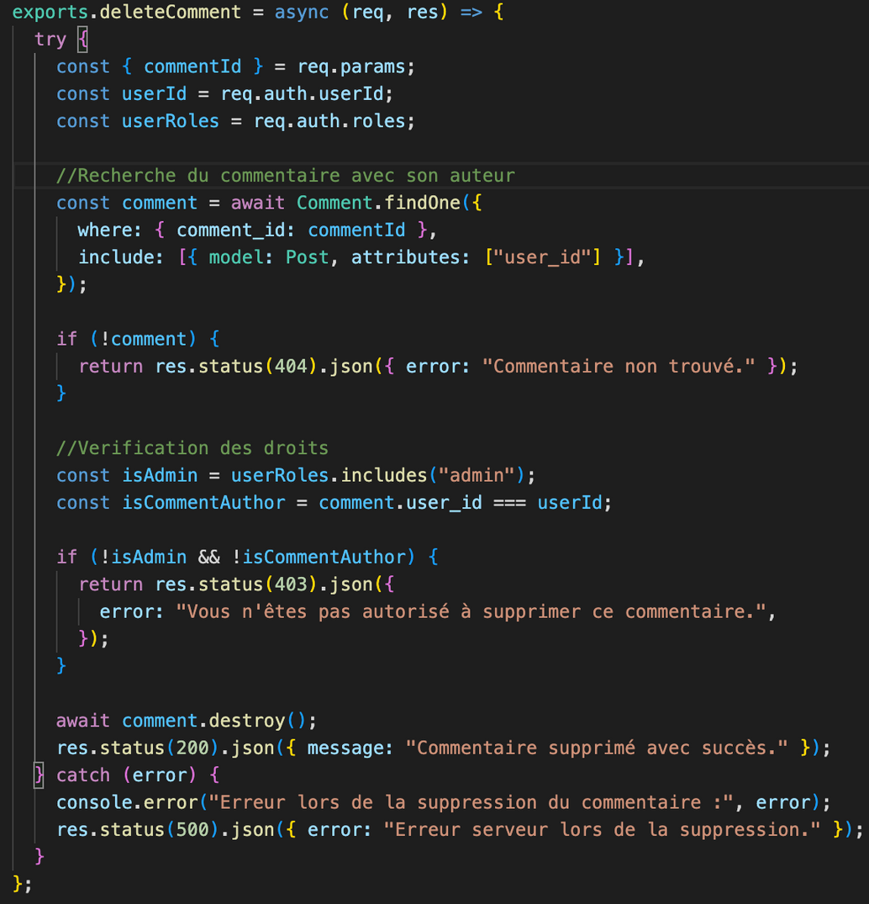
deleteComment
But : Supprimer un commentaire.
Entrées :
commentId (ID du commentaire) via req.params.
userId et roles via req.auth.
Étapes :
Recherche : Trouver le commentaire et le post associé.
Vérifications:
Vérifie que le commentaire existe.
Vérifie si l'utilisateur est l'auteur ou un administrateur.
Suppression : Supprime le commentaire de la base.
Résultat : Renvoie une confirmation ou un message d'erreur.

Slide 55
Ces Controllers couvrent les besoins essentiels pour la gestion des commentaires dans une application web moderne, tout en assurant une bonne modularité et une logique métier claire.

Slide 56

G. Routes
Après avoir mis en place les controllers essentiels pour sécuriser et structurer mon application, je me suis concentré sur le développement des routes.
Les routes servent de points d'entrée à une application web. Elles définissent comment une application répond aux différentes requêtes HTTP (GET, POST, PUT, DELETE) effectuées sur des URLs spécifiques.

Slide 57
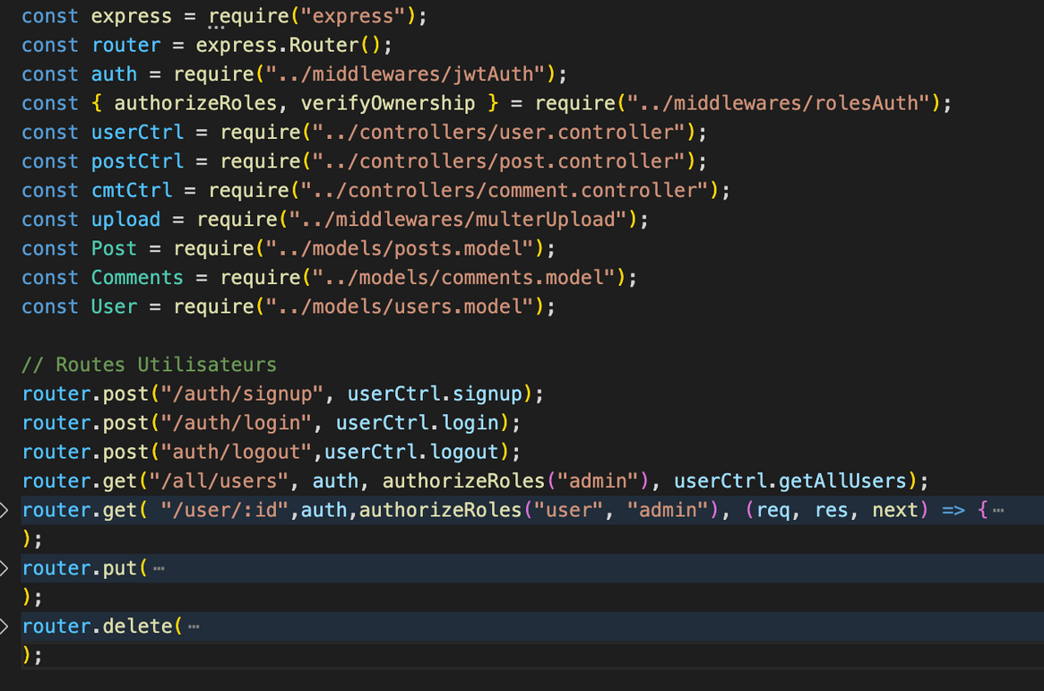
1.1 Route User
● Inscription et Connexion :
○ POST/auth/signup: Permet à un utilisateur de s'inscrire en créant un compte.
○ POST/auth/login: Permet à un utilisateur de se connecter et de recevoir un token JWT.
○ POST/auth/logout: Déconnecte l'utilisateur
● Gestion des utilisateurs :
○ GET/all/users: Accessible uniquement par un admin.
Renvoie la liste de tous les
utilisateurs
○ GET/user/:id: Permet à un utilisateur de voir son propre profil
○ PUT/user/:id: Permet à un utilisateur de mettre à jour son profil ou à un administrateur de
modifier celui de n'importe quel utilisateur
○ DELETE/user/:id: Permet à un utilisateur de supprimer son propre compte ou à un
administrateur de supprimer le compte de n'importe quel utilisateur.
Mécanismes de sécurité :
● Utilisation de auth pour authentifier les utilisateurs via JWT.
● Utilisation de authorizeRoles pour restreindre l'accès en fonction des rôles (ex. admin ou
user).
● Vérification des droits de propriété avec verifyOwnership

Slide 58
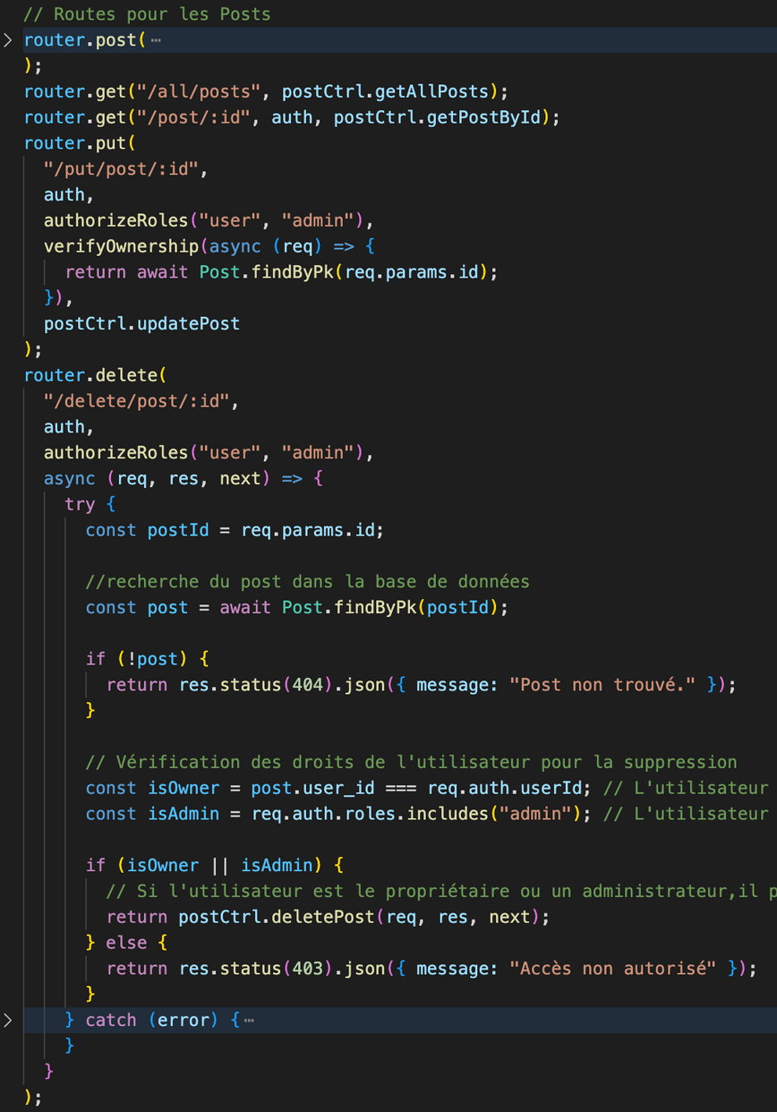
1.2 Route Post
○ POST/post:
Crée un
nouveau post. L'utilisateur doit être authentifié (auth) et disposer des
rôles adéquats. Un middleware gère également l'upload d'image avec Multer.
○ GET/all/posts:
Récupère tous les posts disponibles pour tous les utilisateurs.
○ GET/post/:id:
Permet de consulter un post
spécifique par son ID (authentification requise).
○ PUT /put/post/:id
Permet de mettre à jour un post. Vérifie que l'utilisateur est le propriétaire du post ou qu'il dispose des droits d'administration.
○ DELETE/delete/post/:id:
Supprime un post après avoir vérifié si l'utilisateur est
propriétaire ou administrateur.
Mécanismes de sécurité :
● Les utilisateurs doivent être authentifiés et leurs droits sont vérifiés avec authorizeRoles ou via la comparaison avec l'auteur du post.

Slide 59
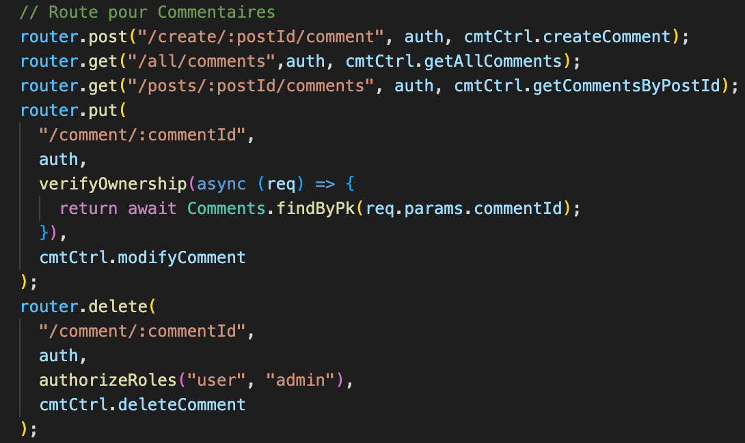
1.3 Route Comment
○ POST
/create/:postId/comment :
Permet à un utilisateur authentifié d'ajouter un commentaire à un post existant.
○ GET
/all/comments :
Récupère tous les commentaires avec les informations des utilisateurs et des posts associés.
○ GET/posts/:postId/comments:
Récupère les commentaires spécifiques à un post, classés par date de création.
○ PUT/comment/:commentId:
Permet à un utilisateur de modifier un commentaire dont il
est l'auteur ou à un administrateur d'intervenir.
○ DELETE/comment/:commentId:
Supprime un commentaire.L'accès est réservé à l'auteur
ou à un administrateur.
Mécanismes de sécurité :
● Vérification de la propriété du commentaire avec verifyOwnership.
● Restrictions d'accès selon les rôles (utilisateur ou administrateur).

Slide 60
H. Test unitaire (Jest)
Les tests sont essentiels pour vérifier que les fonctionnalités d'une application fonctionnent correctement et restent stables au fil des modifications. Ils aident à détecter les erreurs rapidement, améliorant ainsi la qualité du code et la fiabilité du projet.
Je vais maintenant vous présenter quelques exemples de tests que j'ai réalisés, notamment pour la gestion des utilisateurs, comme l'inscription, la connexion, et la mise à jour du profil.

Slide 61
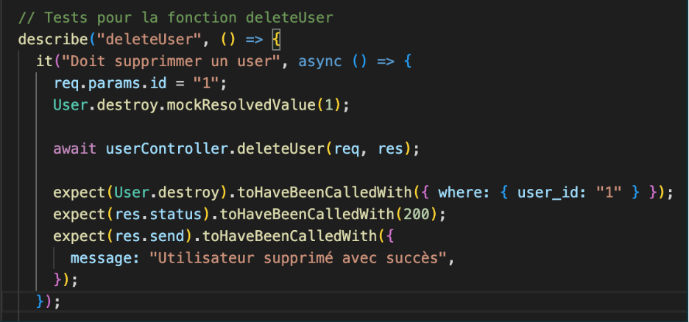
1.
Test de la suppression d'un utilisateur :
Pour tester la suppression d'un utilisateur, j'ai mocké la méthode destroy de Sequelize.
Le test vérifie que la méthode est bien appelée avec l'ID de l'utilisateur et que la bonne réponse est envoyée :

Slide 62
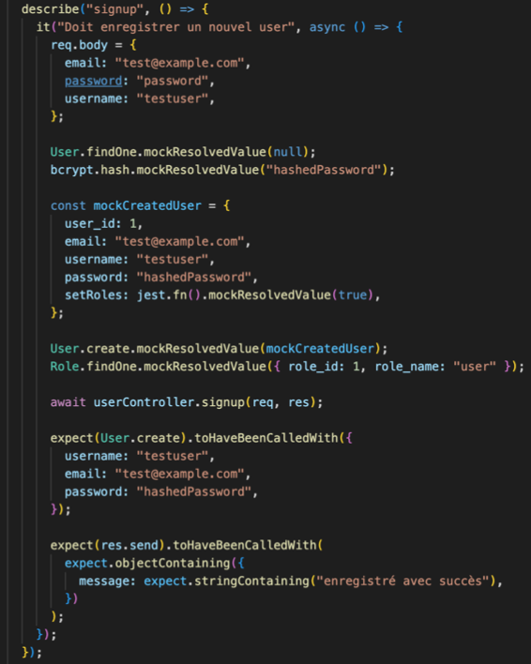
2.
Test de l'inscription d'un utilisateur (signup)
L'inscription d'un utilisateur passe par plusieurs étapes :
la vérification de l'email, le hachage du mot de passe, et l'ajout des rôles. Ce test vérifie que l'utilisateur est bien créé et que le rôle lui est assigné
Il simule une requête d'inscription avec un email, un mot de passe et un nom d'utilisateur.
Les mocks sont utilisés pour simuler les réponses de la base de données, comme la création d'un utilisateur et l'association d'un rôle. Le test s'assure que la fonction User.create est appelée avec les bonnes données et que la réponse envoyée contient un message de succès.

Slide 63
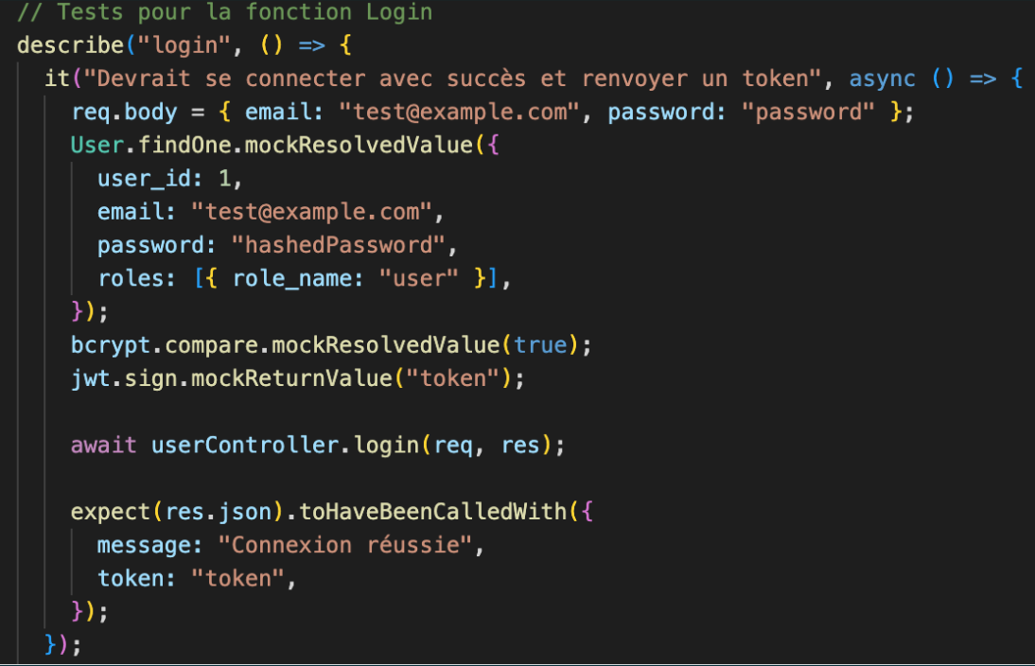
3.
Test de la connexion d'un utilisateur (login) :
Le processus de connexion vérifie si l'email et le mot de passe correspondent à un utilisateur enregistré.
Voici le test pour vérifier que la connexion fonctionne et que le token est généré correctement

Slide 64
Ces tests ont pour objectif de garantir que le code est fiable et robuste face aux erreurs possibles. J'ai effectué des tests pour les posts et les commentaires, mais faute de place dans mon PowerPoint je n'ai montré que ceux concernant les utilisateurs.
J'ai également testé la gestion des erreurs de statut, telles que les utilisateurs introuvables ou les erreurs de base de données, afin de m'assurer que le système réagit correctement dans ces situations.

Slide 65
I. Docker
Docker est un outil essentiel pour la containerisation des applications, permettant ainsi de simplifier le déploiement, la gestion des environnements et l'intégration continue. Grâce à Docker, il est possible de créer des environnements isolés, appelés conteneurs, qui assurent la portabilité des applications, quel que soit l'environnement dans lequel elles sont exécutées. Cette technologie est particulièrement utile pour les projets de développement web, car elle garantit que le code fonctionne de manière identique sur toutes les machines, que ce soit en développement, en test ou en production.

Slide 66
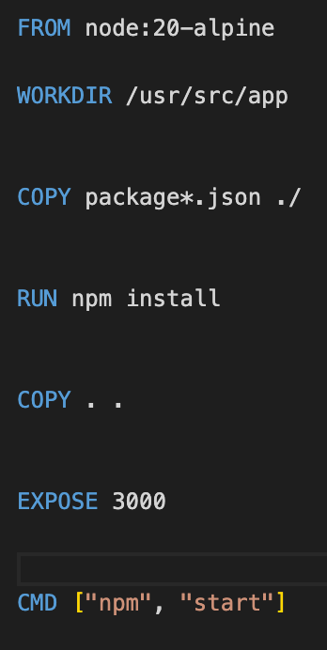
Le Dockerfile que j'ai créé génère une image pour mon application Node.js. Il installe les dépendances nécessaires et expose le port 3000, ce qui permet d'accéder à l'application depuis l'extérieur du conteneur.

Slide 67
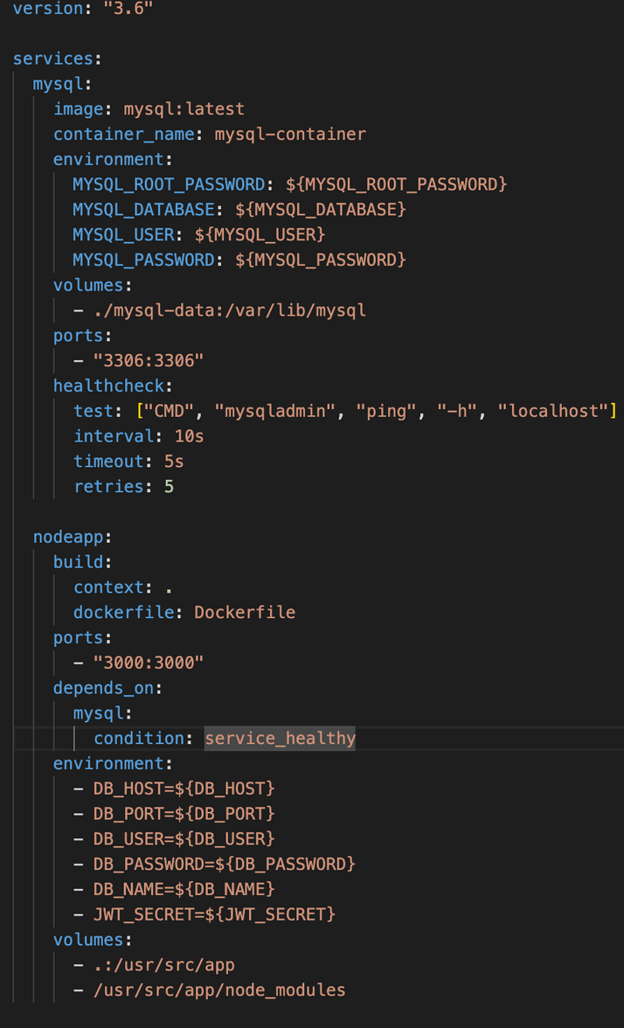
J'ai également utilisé Docker Compose pour gérer deux services : un pour la base de données MySQL et un autre pour mon application Node.js.
Dans le fichier Docker Compose, j'ai configuré les variables d'environnement nécessaires pour connecter mon application à la base de données.
De plus, j'ai assuré que le service Node.js ne démarre que lorsque MySQL est prêt, garantissant ainsi une connexion stable.
Pour garantir la persistance des données et synchroniser le code local avec le conteneur, j'ai utilisé des volumes.
Cela me permet de ne pas perdre les données de la base de données lors des redémarrages des conteneurs et de maintenir une fluidité de développement.

Slide 68
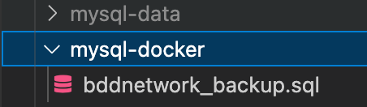
Le fichier backup dans le dossier mysql-docker sert à gérer les sauvegardes de ma base de données MySQL dans le conteneur Docker.
Il est utilisé pour effectuer des exports de la base de données via des commandes comme mysqldump, permettant ainsi de créer des copies de sécurité des données.
Cela m'assure que, même si le conteneur Docker est supprimé ou recréé, les données restent intactes et peuvent être restaurées facilement.

Slide 69
10. DÉMONSTRATION
Dans le chapitre 10, dédié à la démonstration,
je vais vous présenter une petite démo de l'application en action, en illustrant les principales fonctionnalités, telles que la création d'un utilisateur, la gestion des posts, et l'interaction avec la base de données via Docker. Vous pourrez ainsi voir concrètement comment l'application fonctionne et comment elle gère les opérations en temps réel.

Slide 70
11. OBJECTIFS ATEINT ?
Ce projet m'a permis d'atteindre mes objectifs en appliquant les compétences acquises durant ma formation, notamment avec Node.js, MySQL et Sequelize.
En utilisant la méthodologie agile et Kanban, j'ai pu mieux organiser mon travail, prioriser les tâches et respecter les délais.
J'ai également renforcé mes connaissances en création d'APIs RESTful, gestion de bases de données et authentification sécurisée, des compétences clés dans le développement moderne.
Ce projet m'a aussi préparé à travailler en équipe, même dans un cadre personnel, simulant un environnement collaboratif.
En résumé, j'ai atteint mes objectifs tout en consolidant des compétences recherchées sur le marché du travail.

Slide 71
12. CONCLUSION
Ce mémoire marque une étape clé de mon parcours en développement web et mobile.
À travers ce projet, j'ai mis en pratique les connaissances acquises, notamment avec Node.js, Sequelize, Docker et l'architecture MVC, ce qui m’a permis de renforcer mes compétences techniques et organisationnelles.
L’utilisation de Docker a été un moment clé, me permettant de mieux comprendre le déploiement et l'intégration continue.
J'ai également surmonté des défis liés à la gestion des relations dans Sequelize, la sécurisation des routes et l'authentification via JWT.
L'intégration des tests unitaires avec Jest a renforcé la qualité du code. Ce projet m'a appris que rien n'est impossible avec de la persévérance et une approche méthodique.
Il m’a permis d’approfondir mes compétences en back-end, domaine dans lequel je souhaite continuer à me spécialiser. Ce projet est un tremplin vers des défis professionnels plus ambitieux, avec l'envie de continuer à me perfectionner dans le développement back-end.

